Slide 1
Глава 5.Шасси самолета Ан-2.
1. ОБЩИЕ СВЕДЕНИЯ О ШАССИ
Шасси служит для передвижения самолета по земле при разбеге перед взлетом, пробеге после посадки и при передвижении по аэродрому. Шасси воспринимает нагрузки, действующие на самолет во время посадки и при движении его по земле и передает усилия на силовые элементы планера. Шасси самолета обычно состоят из трех опор, две из которых, воспринимающие 90% веса самолета, называются основными.
Если две основные опоры шасси расположены впереди центра тяжести самолета и третья опора под его хвостовой частью, то такая схема расположения опор носит название «трехопорное шасси с хвостовой опорой».

Slide 2
Основные данные шасси самолета Ан-2
Расстояние между колесами основных опор шасси и хвостовым колесом, м…….8,23
Размер колес основных опор шасси, мм….........…................................................800х260
Размер хвостового колеса, мм..…..................…....................................................470х210
Длина лыжи шасси, м….........….....…........................................................................2,662
Ширина полоза лыжи основных опор шасси, м…....................................................0,825
Длина хвостовой лыжи, м.…...........................…....................................................1,211
Ширина полоза хвостовой лыжи, м…........….............................................................0,5
Рабочая жидкость для амортизационных стоек шасси………………...........масло АМГ-10
Количество жидкости, см3:
в амортизационных стойках основных опор шасси…...............................2 х 1680
в амортизационной стойке хвостового колеса…... ….....................................440
Рабочий газ для амортизационных стоек шасси ……………………………..азот (воздух)

Slide 3
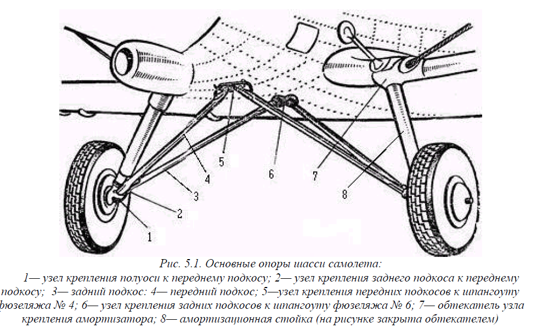
2. ОСНОВНЫЕ ОПОРЫ ШАССИ САМОЛЕТА Ан-2
2.1.Общие сведения
Правая и левая основные опоры шасси аналогичны по конструкции. Каждая из них пирамидального типа. Пирамида образована тремя стержнями с вершиной у колеса.

Slide 4
Особенность конструкции основных опор шасси состоит в том, что при обжатии амортизаторов все стержни меняют свое положение в пространстве, при этом передние подкосы вращаются вокруг своих осей, цилиндры амортизаторов проворачиваются на штоках, и колеса изменяют наклон, как к вертикали, так и к продольной оси самолета. Поэтому крепление всех стержней основных опор к фюзеляжу самолета и между
собой должно быть шарнирным.
2.2.Шарнирные узлы
Передние и задние подкосы верхними узлами крепятся к башмакам, установленным по оси самолета снизу фюзеляжа на шпангоутах № 4 и 6. Передний подкос соединен с башмаком посредством шарового шарнира, задний — посредством кардана.
Амортизационные стойки верхними узлами стыкуются с узлами ферм центроплана.
Передний подкос в нижней своей части соединен с задним подкосом шарниром и с полуосью — гребенкой.
Узел Д выполнен в виде гребенки, воспринимает все нагрузки, возникающие при переднем и боковом ударе в колесо. Болты крепления передних и задних подкосов к башмакам фюзеляжа и амортизационных стоек — к пирамиде центроплана, а также болт крепления заднего подкоса к переднему подкосу имеют клапанные штауферы для набивки смазки и соединения.

Slide 5
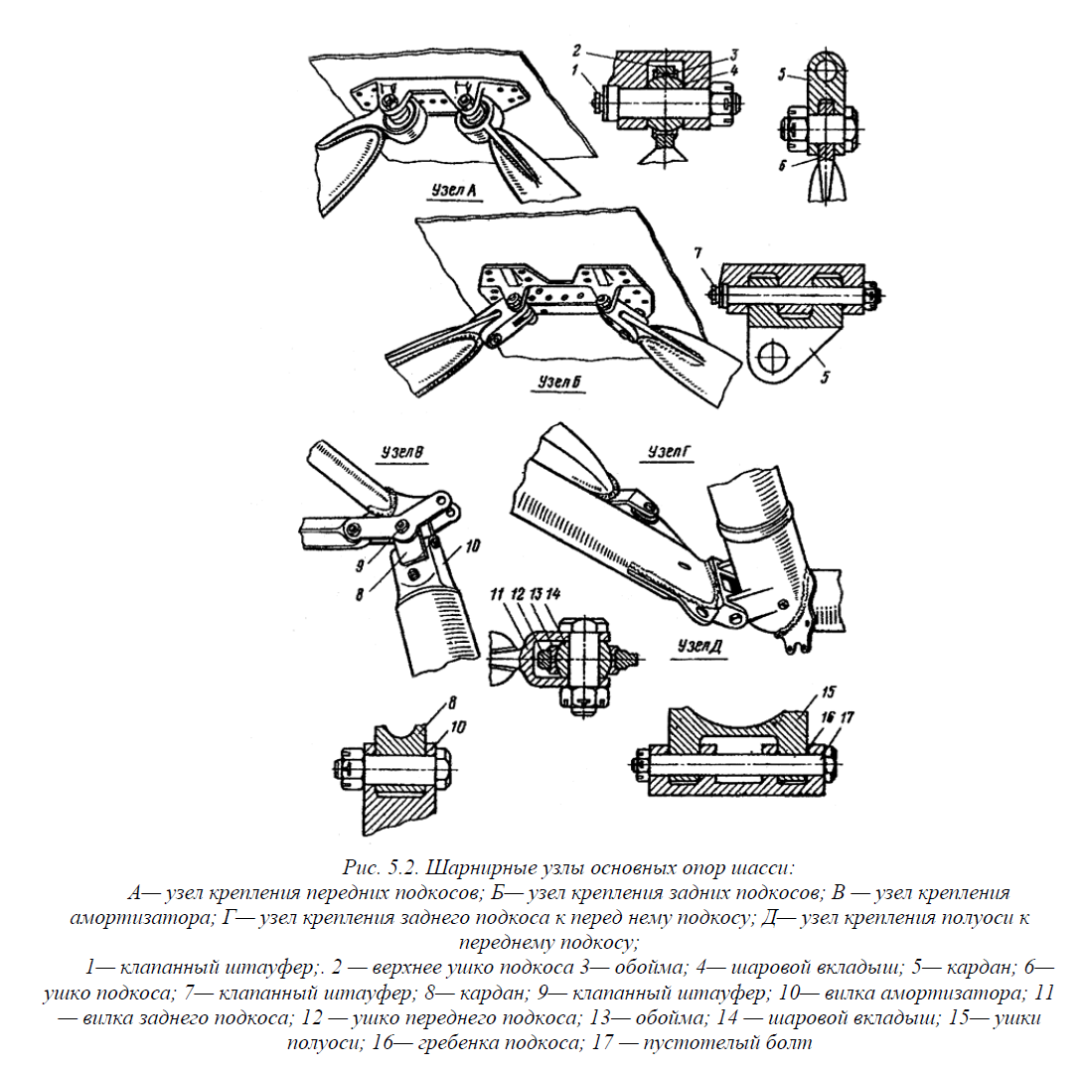

Slide 6
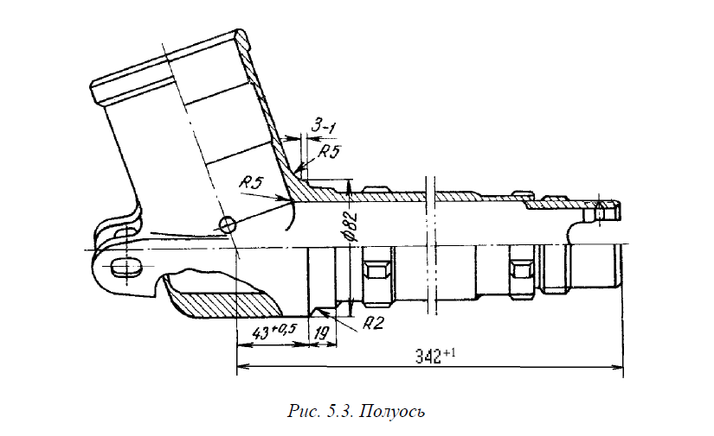

Slide 7
2.5.Конструкция и работа амортизатора
На основных опорах шасси самолета Ан-2 применен жидкостно-газовый амортизатор с торможением на обратном ходе.
Состав амортизатора:
— цилиндр 1;
— шток 3, перемещающейся внутри цилиндра;
— донышко штока 4;
— клапан торможения на обратном ходе;
— две бронзовые буксы верхняя 25 и нижняя 18, которые являются направляющими для штока;
— зарядный клапан 5 с заливной трубкой 6;
— детали уплотнений винты, гайки и др.

Slide 8
Цилиндр 1 изготовлен из стали ЗОХГСА.
В нижней части цилиндр имеет два ушка для крепления цилиндра амортизационной стойки к полуоси при помощи конического болта.
Внутри цилиндра, в его верхней части, имеется резьба под бронзовую гайку (верхнюю буксу) 25 и два отверстия под контрящие винты 8 буксы.
Внутренняя рабочая поверхность цилиндра обрабатывается хонингованием, наружная — шлифуется и покрывается слоем кадмия, кроме нижнего участка, на который напрессовывается полуось. Цилиндр после изготовления испытывается на прочность под давлением 250 кгс/см2. В нижней части на цилиндре припаяна этикетка с техническими данными амортизатора.
Шток амортизатора 3 может перемещаться внутри цилиндра. Перемещение штока при ударе колес на посадке самолета называется прямым ходом штока, движение в противоположном направлении — обратный ход.

Slide 9
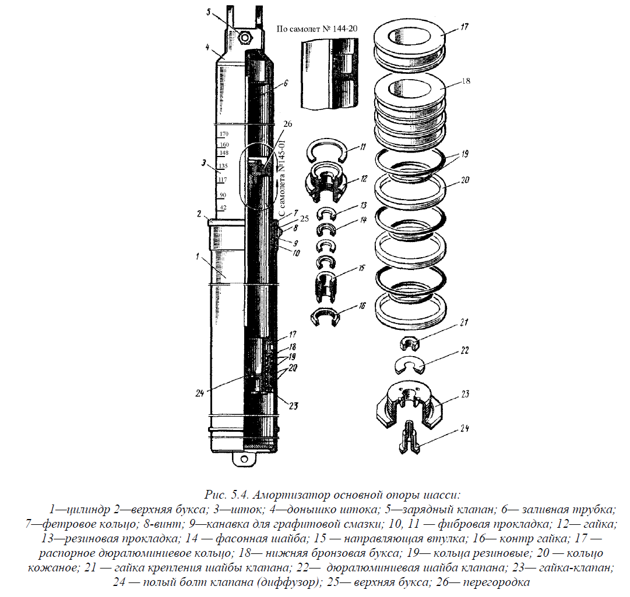

Slide 10
Донышко штока 4 изготовлено из стали 30ХГСА, имеет два ушка для крепления амортизатора к узлу фермы центроплана, наружную резьбу для соединения головки с верхней частью штока, отверстие с резьбой под зарядный клапан 5, трубку, к которой приваривается заливная трубка 6, и контрольное отверстие для проверки герметичности резинового уплотнения между заливной трубкой и перегородкой штока.
При сборке резьбы донышка и штока покрывают тонким слоем олова и свинчивают в нагретом состоянии для получения плотного соединения по резьбе.
Клапан торможения на обратном ходе предназначен для снижения скорости перемещения штока на обратном ходе. Состоит из гайки-клапана 23, полого болта 24, шайбы 22, гайки 21.
Клапан установлен в нижней части штока и находится на пути движения жидкости из нижней части цилиндра в во внутреннюю полость штока при прямом ходе и наоборот — при обратном ходе штока.
Гайка-клапан имеет одно центральное отверстие большого диаметра и четыре боковых отверстий малого диаметра. В центральное отверстие установлен полый болт с осевым отверстием диаметром 2,8 мм. В верхней части болта установлена шайба, зафиксированная гайкой. Болт вместе с шайбой может перемещаться по оси центрального отверстия. При верхнем положении болта 24 шайба 22 открывает боковые отверстия в гайке-клапане 23 и жидкость движется через все пять отверстий, при нижнем — боковые отверстия перекрыты, движение жидкости возможно только через отверстие в болте.

Slide 11
Верхняя и нижняя буксы (поз. 25,18) служат направляющими при движении штока внутри цилиндра, изготовлены из бронзы.
Верхняя букса 25 выполнена как гайка, которая ввернута в верхнюю часть цилиндра. В теле верхней буксы проточены две кольцевые канавки, из которых нижняя служит для набивки графитовой смазки СТ, а верхняя — для фетрового кольца 7, снимающего со штока пыль и грязь при обжатии амортизатора. Под верхнюю буксу положена кольцевая фибровая прокладка 10, в которую при обратном ходе амортизатора шток упирается своим буртиком. Верхняя букса контрится двумя винтами.
Нижняя букса выполнена в виде втулки 18, которая установлена в нижней части штока. Нижняя букса имеет три внешних и три внутренних канавки под уплотнительные кольца. Во внутренние канавки установлены резиновые кольца, во внешние — резиновые и кожаные. Кожаные кольца 20, предохраняют резиновые и от их «заволакивания» между цилиндром и бронзовой буксой при работе амортизатора.

Slide 12
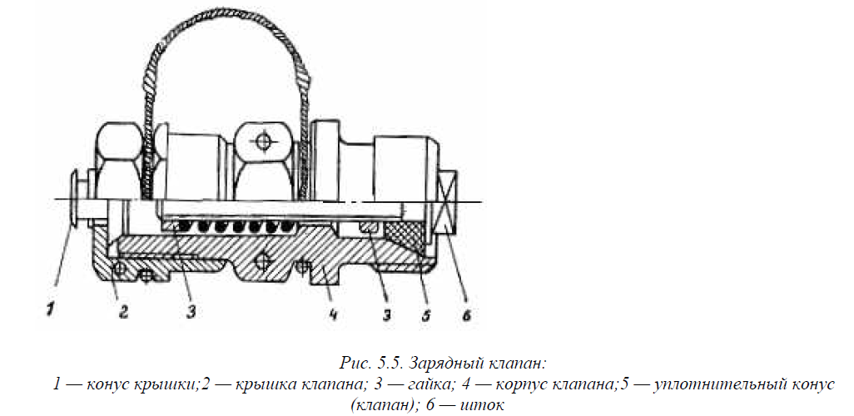
Зарядный клапан служит для зарядки амортизатора газом и жидкостью. Клапан ввернут в отверстие на донышке штока. К этому же отверстию с внутренней стороны приварена заливная трубка. При установленном клапане амортизатор заряжается газом под давлением, при снятом клапане через отверстие и заливную трубку в амортизатор заправляется рабочая жидкость. Клапан состоит из корпуса, штока с
резиновым уплотнительным конусом, пружины, двух гаек и крышки клапана с конусом.

Slide 13
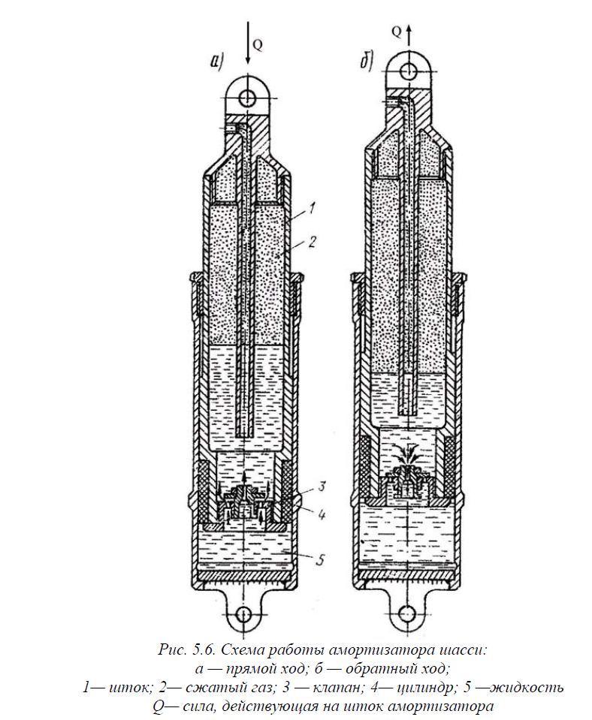
Работа амортизатора. При ударе самолета колесами о землю цилиндр амортизатора перемещается вверх по штоку. Жидкость, приподняв шайбу клапана, перетекает из цилиндра в газовую камеру штока через четыре отверстия в гайке диаметром 5,5 мм, отверстие в полом болте диаметром 2,8 мм и сжимает газ в рабочей камере штока.
При снятии нагрузки с амортизатора жидкость под действием давления газа вытесняется из рабочей камеры штока. При этом шток выдвигается из цилиндра. Движущаяся жидкость нажимает на шайбу клапана, шайба прижимается к гайке-клапану, перекрывает четыре отверстия в гайке диаметром 5,5 мм и жидкость перетекает обратно в цилиндр только через одно отверстие в полом болте диаметром 2,8 мм.

Slide 14
3.КОЛЕСА ОСНОВНЫХ ОПОР ШАССИ
3.1. Конструкция колеса
Колесо шасси К-150 — размером 800 × 260 мм, с двумя камерными пневматическими
тормозами и пневматиками полубаллонного типа*. Основные части колеса:
— барабан 8;
— съемная реборда 7;
— два камерных пневматических тормоза 2,9,10,16;
— два конических подшипника 15;
— обтекатель 12 с гайкой 13;
— пневматик, состоящий из покрышки 20 и камеры 21.

Slide 15
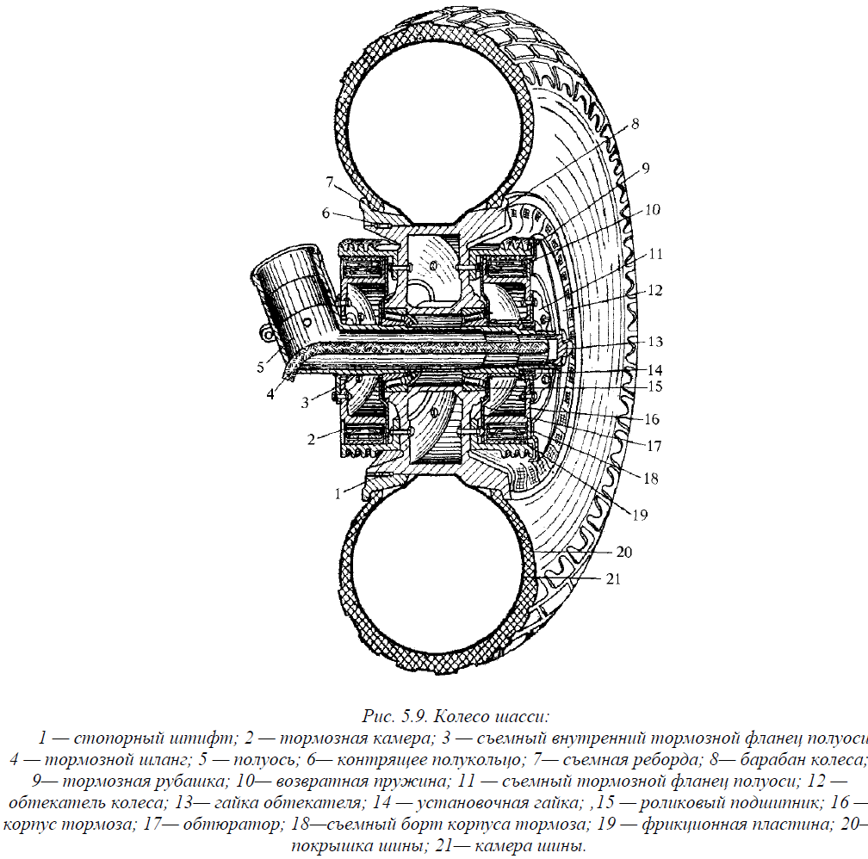

Slide 16
3.2. Техническое обслуживание колес основной опоры шасси
Перед монтажом колес необходимо смазать роликовые подшипники смазкой СТ (НК-50) так, чтобы заполнилось пространство между роликами и внутренними обоймами роликовых подшипников.
Отрегулировать установочной гайкой затяжку роликовых подшипников колеса. Затяжка роликовых подшипников колеса при постановке на полуось шасси должна обеспечить свободное вращение колеса от руки и отсутствие осевого и радиального люфтов.
Установочную гайку колеса необходимо контрить проволокой ПВК или КОИ.
После монтажа колеса нужно нанести нитролаком красного цвета метки шириной 25—30 мм на реборду и надбортовую часть покрышки колеса. В эксплуатации необходимо контролировать отсутствие смещения метки на покрышке относительно метки на пневматике. Наличие такого смещения не допустимо и свидетельствует о проскальзывании пневматика относительно барабана.

Slide 17
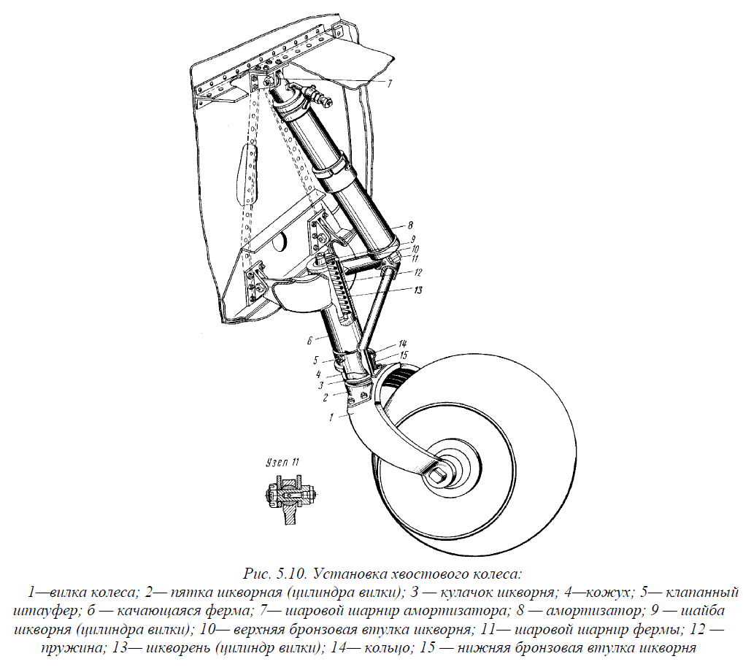
4. УСТАНОВКА ХВОСТОВОГО КОЛЕСА
Установка хвостового колеса, разработанная в ОКБ им. Антонова состоит из качающейся фермы 6, цилиндра вилки 13 с центрирующим механизмом, вилки 1, колеса и амортизатора 8.

Slide 18
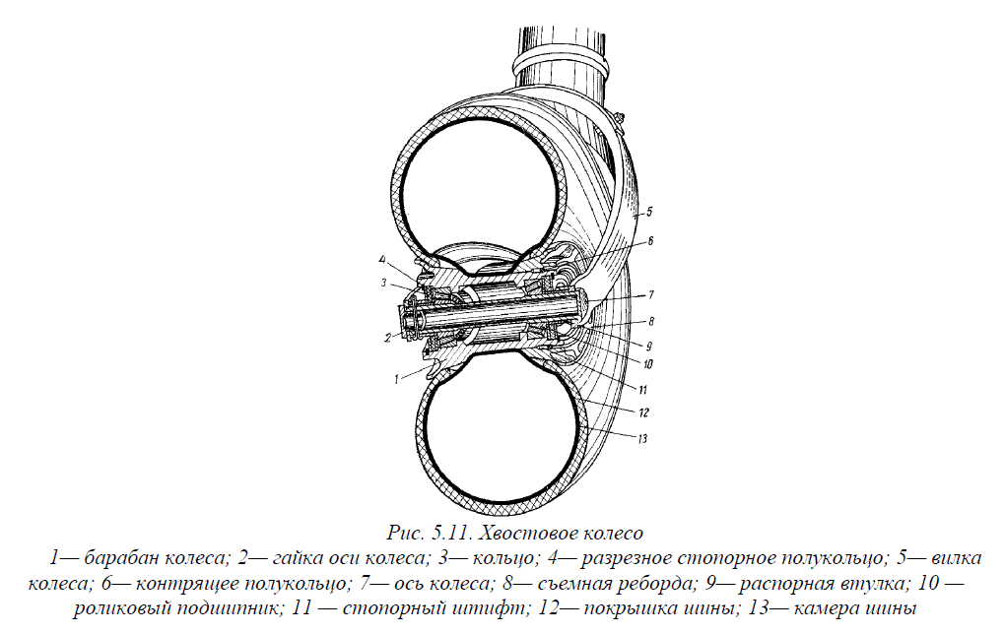

Slide 19
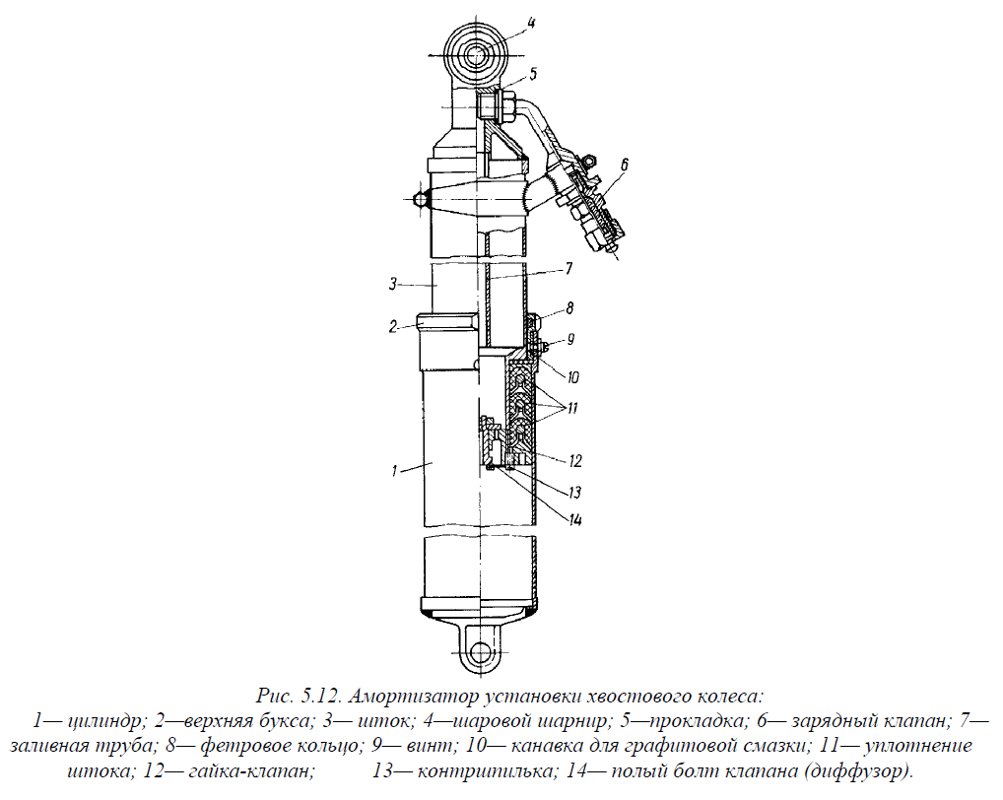

Slide 20
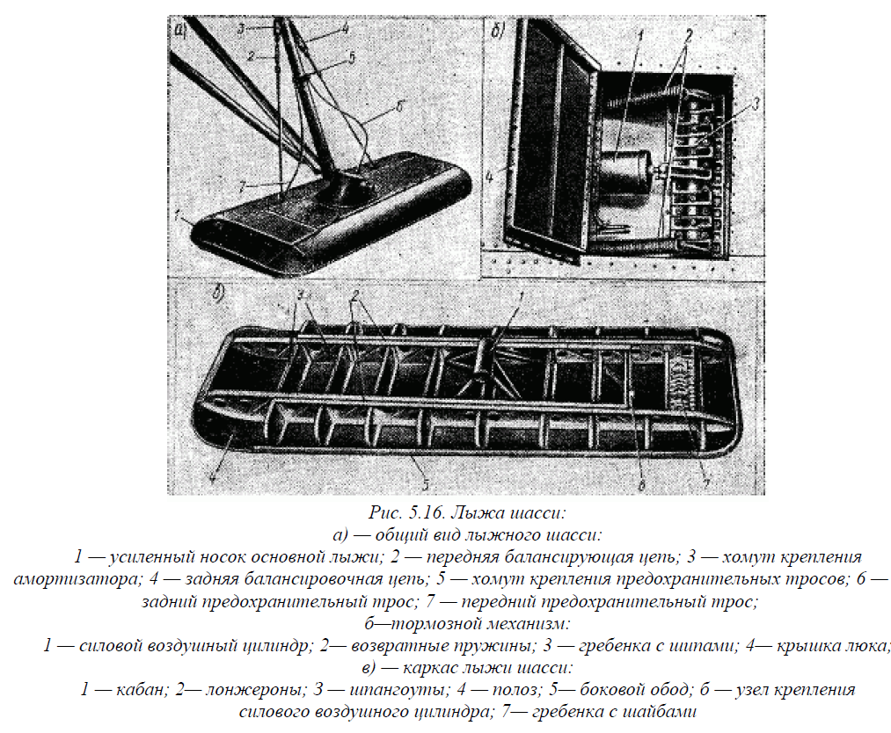
5.ЛЫЖИ
Лыжи шасси самолета Ан-2 — цельнометаллические, клепаной конструкции и изготовлены из дюралюминия марки Д16. Основная лыжа состоит из силового каркаса, верхней обшивки и полоза. Силовой каркас состоит из кабана, двух лонжеронов, 10 шпангоутов, передних литых башмаков, задних и боковых ободов.

Slide 21
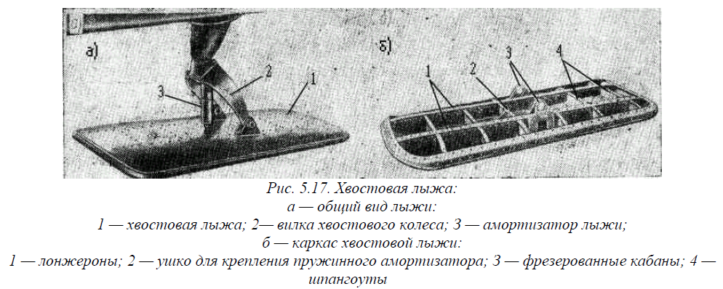
Хвостовая лыжа — цельнометаллической конструкции. Она состоит из силового каркаса, полоза и съемной верхней обшивки.
Установка лыж на самолет.
При переходе к эксплуатации самолета на лыжном шасси необходимо, чтобы толщина снежного покрова аэродрома была не менее 35 см при свежевыпавшем снеге и 25 см при укатанном или слежавшемся снеге. для перевода самолета с колес на лыжи сначала устанавливают лыжи шасси, а затем хвостовую лыжу.

